Slide 1
От движения к мышлению
Инструктор по физкультуре Хлябина М.М
Учитель-логопед Давыдова Л.А.

Slide 2
Кинезеология – наука о развитии умственных способностей и физического здоровья через определенные двигательные упражнения

Slide 3
Кинезеологические упражнения
движения, пересекающие среднюю линию тела
упражнения, растягивающие мышцы тела
упражнения, активизирующие нервные клетки

Slide 4
Перекрестные шаги и прыжки
Цель:
активизация нервных волокон в мозолистом теле; укрепление связей передних отделов мозга с мозжечком и вестибулярным аппаратом

Slide 5
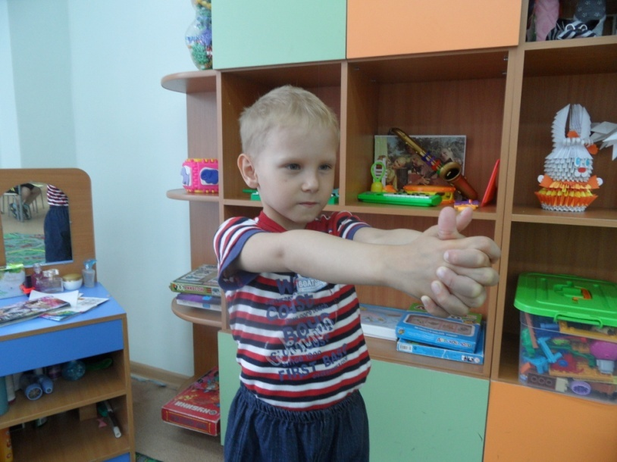
Ленивые восьмерки
Цель: включение обоих полушарий головного мозга, вследствие чего улучшается концентрация внимания

Slide 6
Двойной рисунок
Цель: активизация связи «рука-глаз», помогает прояснить мысли

Slide 7
Слон
Цель: активизация всех каналов восприятия: аудиального, визуального, кинестетического

Slide 8
Вращение шеей
Цель:восстановить кровообращение, вследствие чего увеличивается приток кислорода к головному мозгу

Slide 9
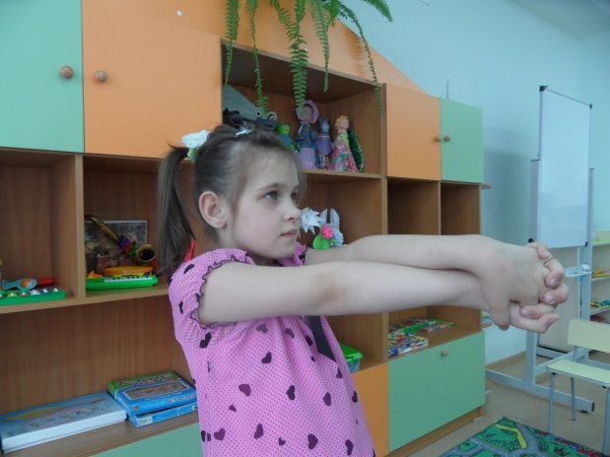
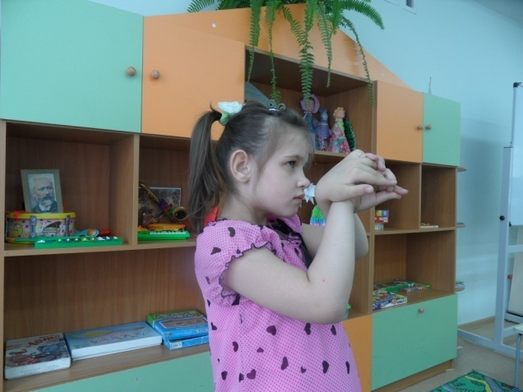
Крюки
Цель:сбалансировать активизацию моторных и сенсорных центров каждого полушария, что способствует наиболее эффективному учению и реагированию на происходящее

Slide 10
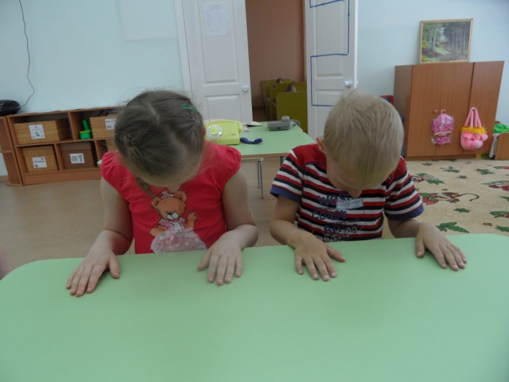
Энергизатор
Цель: повысить уровень кислорода в крови, расслабить мышцы шеи и плеч, помогает пробудить весь организм после долгого сидения

Slide 11
Сова
Цель: восстановить кровообращение, нормализовать приток крови к головному мозгу

Slide 12
Активизация руки
Цель: восстановить кровообращение, подготовить руку к письму

Slide 13
Сгибание стопы
Цель: обеспечить нормальное движение спинно-мозговой деятельности в позвоночнике

Slide 14
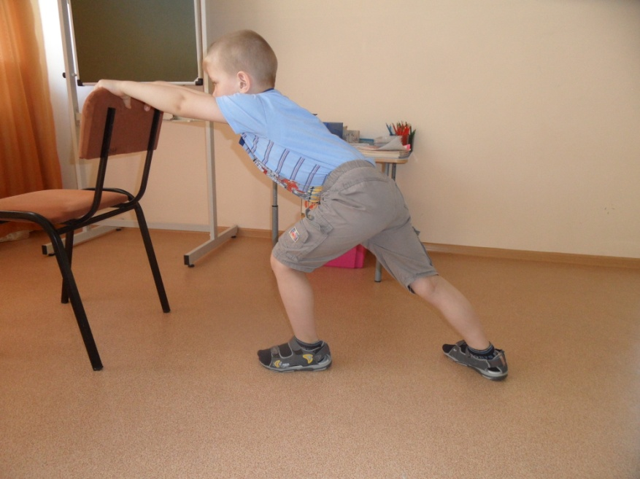
Помпа
Цель: расслабление мышечных зажимов, что способствует развитию речи и языковых способностей, формирует навыки достижения результата, улучшает социальное поведение

Slide 15
Гравитационное скольжение
Цель: обеспечить нормальное движение спинно-мозговой деятельности в позвоночнике

Slide 16
Заземлитель
Цель:обеспечить нормальное движение спинно-мозговой деятельности в позвоночнике

Slide 17
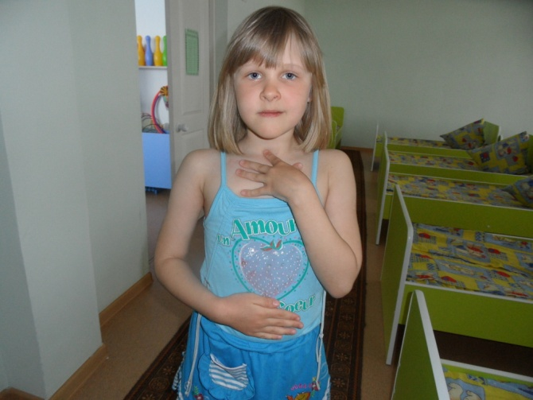
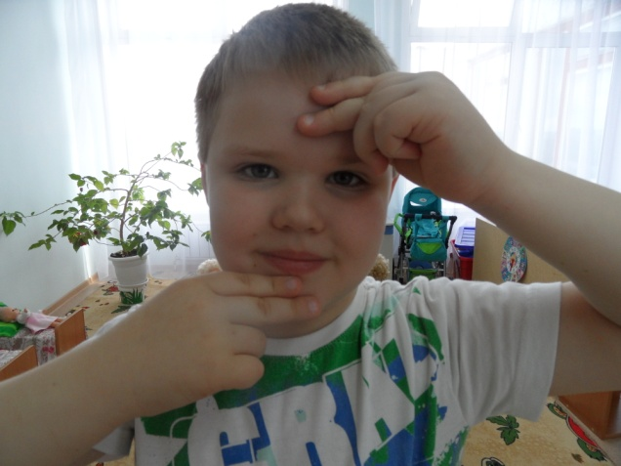
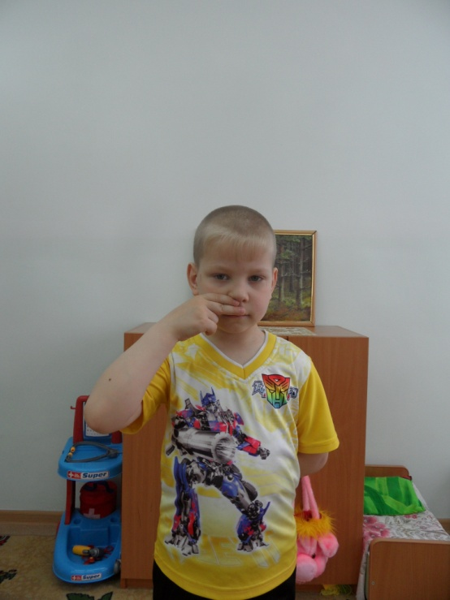
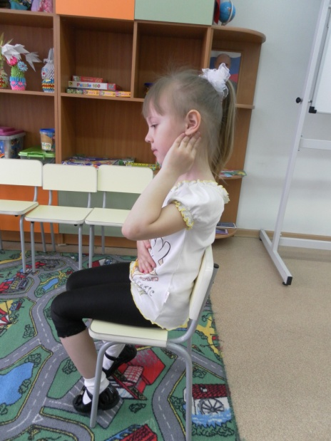
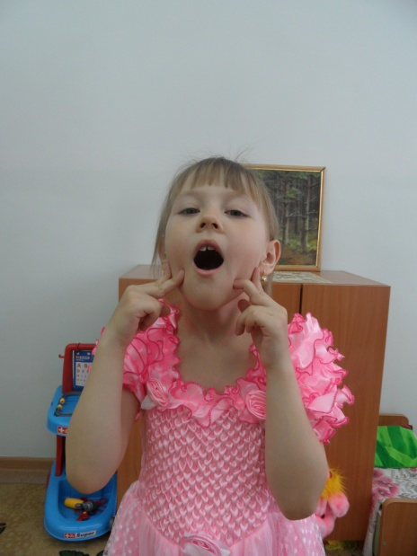
Цель: обеспечить необходимой скоростью и интенсивностью протекание нервных процессов между клетками и группами нервных клеток

Slide 18
Спасибо за внимание!

